Slide 1

LA VALUTAZIONE NEUROPSICOLOGICA DELLA CAPACITÀ DI AGIRE
Prof.ssa Cristina Scarpazza
Professore Associato, Dipartimento di Psicologia Generale, Università degli Studi di Padova
Direttore della Scuola di Specializzazione in Neuropsicologia
Presidente del Corso di Laurea Magistrale in Psicologia Forense e Criminologia Clinica
Direttore del Master di II Livello in Neuropsicologia Forense e Criminologia

Slide 2

L’INVECCHIAMENTO CEREBRALE
Notes:
Nei paesi sviluppati la popolazione con piu di 65 anni crescerà piu velocemnte di qualsiasi altra fascia die età raggungendo nel 2025 un tasso di crescita del 2.8%. La senilità è segnata da gravi alterazioni cognitive e comportamentali quali esiti di vere e proprie degerazioni cerebrlai.
Non è dunque difficile immaginare che con l’allungamento dell’aspettativa media di vita si assisterà ad un incremento di persone che presentano un declino cognitivo legato a patologie mediche e degenerative.

Slide 3



L’anziano VITTIMA
L’anziano AUTORE
Notes:
Tali alterazioni cognitive da un lato comportano una maggiore vulnerabilità vittimologica, con fenomeni per esempio di suggestionbilità e ceirconvenibilità, che necessita di misure di protezione giuridiche, dall’altro posono talvolta favorire comportamenti impulsivi e aggressivi contro gli altri, spesso familiari

Slide 4
1
Invecchiamento
2
Istituti di tutela giuridica
3
4
Valutazione clinica e neuropsicologica
Un caso concreto

Slide 5
Introduzione all’invecchiamento cerebrale
Definizione di invecchiamento cerebrale
  L’invecchiamento cerebrale è un processo biologico naturale caratterizzato da modificazioni a livello strutturale, funzionale e biochimico del cervello.
  È un fenomeno progressivo che inizia già dalla giovane età adulta e prosegue per tutto l’arco della vita.
Importanza dello studio dell’invecchiamento cerebrale
  L’aumento dell’aspettativa di vita rende fondamentale comprendere il declino cognitivo associato all’invecchiamento.
  Distinguere tra invecchiamento normale e patologico è essenziale per identificare precocemente le condizioni neurodegenerative.

Slide 6
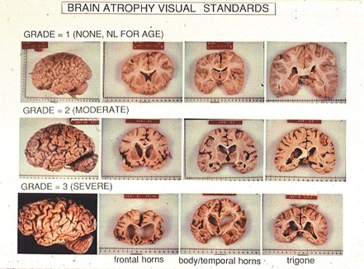
Cambiamenti strutturali nell’invecchiamento cerebrale normale
Atrofia cerebrale
  Riduzione del volume cerebrale, in particolare nei lobi frontali, temporali e nell’ippocampo.
  Assottigliamento della corteccia cerebrale e ingrandimento dei ventricoli cerebrali.
Alterazioni della materia grigia e bianca
  Riduzione della densità neuronale e della complessità dendritica.
  Riduzione della mielina con conseguente diminuzione dell’efficienza nella trasmissione dei segnali nervosi.

Slide 7



Cambiamenti strutturali nell’invecchiamento cerebrale normale
Neurotrasmettitori
Stress Ossidativo
Infiammazione Cronica
  I livelli di alcune sostanze che trasmettono segnali tra i neuroni diminuiscono.
  Acetilcolina: essenziale per la memoria e l’apprendimento
piccoli deficit mnemonici.
  Dopamina: coinvolta nel movimento e nella motivazione;
minore reattività e flessibilità mentale.
  Con l’età, aumentano i radicali liberi, molecole instabili che possono danneggiare le cellule cerebrali.
  Se il cervello non riesce a contrastarli con antiossidanti naturali, può verificarsi un accumulo di danni.
  Il sistema immunitario cerebrale diventa meno efficiente e rilascia sostanze infiammatorie.
  Questo processo può accelerare il declino delle funzioni cognitive nel tempo.

Slide 8




Invecchiamento Normale VS. Patologico
NORMALE
PATOLOGICO
  Cambiamenti cerebrali più rapidi e pronunciati.
  Coinvolgimento progressivo delle capacità funzionali e dell’autonomia.
  Alterazioni neuropatologiche caratteristiche di malattie neurodegenerative (es. placche amiloidi e grovigli neurofibrillari nell’Alzheimer).
  Modificazioni graduali e lente nel tempo.
  Preservazione della funzionalità quotidiana nonostante un lieve declino delle capacità cognitive.
  Atrofia cerebrale moderata e selettiva.

Slide 9
Invecchiamento Normale VS. Patologico
Esempi di condizioni patologiche associate all’invecchiamento cerebrale
  Demenza di Alzheimer: deterioramento progressivo della memoria episodica, disorientamento e alterazioni comportamentali.
  Demenza vascolare: deficit cognitivi associati a lesioni cerebrovascolari (ictus, micro-infarti).
  Malattia di Parkinson: degenerazione dei neuroni dopaminergici con compromissione motoria e cognitiva.
Importanza della diagnosi differenziale
  Non tutti i deficit cognitivi in età avanzata indicano una patologia.
  Test neuropsicologici e neuroimaging sono strumenti chiave per distinguere il declino normale da quello patologico.

Slide 10
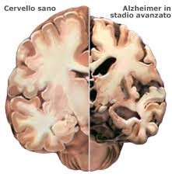
Invecchiamento Normale VS. Patologico

Slide 11


Funzioni Cognitive e Invecchiamento Normale
ATTENZIONE ED ELABORAZIONE
MEMORIA
  Declino della memoria di lavoro e della memoria episodica.
  Preservazione della memoria semantica (conoscenze generali) e delle capacità procedurali.
  Riduzione della capacità di mantenere l’attenzione su compiti prolungati (attenzione sostenuta).
  Difficoltà nella gestione di più compiti contemporaneamente (attenzione divisa).

Slide 12



Funzioni Cognitive e Invecchiamento Patologico
COMPROMISSIONE PROGRESSIVA GLOBALE
ESEMPI
  Nelle demenze, il declino cognitivo coinvolge più domini (memoria, linguaggio, orientamento, giudizio).
  Difficoltà significative nelle attività quotidiane e perdita di autonomia.
  Afasia (disturbo del linguaggio).
  Aprassia (incapacità di compiere movimenti volontari nonostante l’integrità motoria).
  Agnosia (incapacità di riconoscere oggetti o volti familiari).

Slide 13

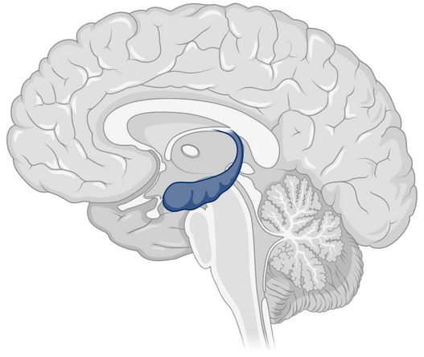


Funzioni Cognitive e Regioni Cerebrali
Ippocampo e memoria
  L’ippocampo è tra le prime strutture cerebrali a subire danni nell’Alzheimer.
  Riduzione della plasticità sinaptica con difficoltà nell’apprendimento di nuove informazioni.
Corteccia prefrontale e funzioni esecutive
  Declino nella capacità di pianificazione, problem-solving e inibizione delle risposte automatiche.
  Alterazioni della regolazione emotiva e della motivazione.

Slide 14
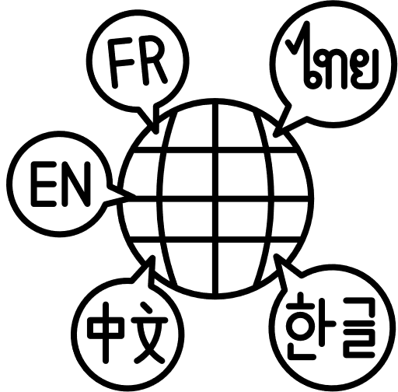
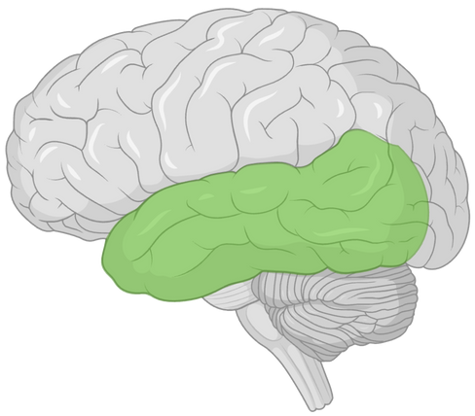

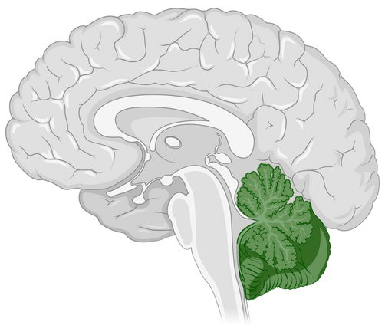
Funzioni Cognitive e Regioni Cerebrali
Lobi temporali e linguaggio
  Atrofia nella regione temporale sinistra può causare difficoltà di denominazione e afasia anomica.
  Nella demenza frontotemporale, il linguaggio può diventare povero e stereotipato.
Cervelletto e funzioni motorie
  Diminuzione della coordinazione motoria e dell’equilibrio.
  Rallentamento nei movimenti e maggiore rischio di cadute.

Slide 15

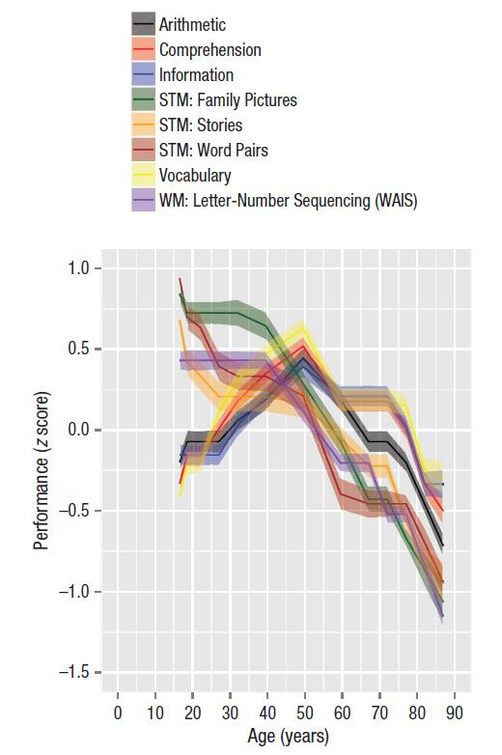
Il decadimento cognitivo fisiologico del grande anziano
Declino delle capacità cognitive in rapporto all’aumentare dell’età. Sono prese in considerazione, tra le altre, le abilità numeriche, di comprensione, di memoria, di linguaggio, di elaborazione delle informazioni
Hedden& Gabrieli, 2004

Slide 16
Invecchiamento Cerebrale - Implicazioni
Perché è importante studiare l’invecchiamento cerebrale?
  Il declino cognitivo, soprattutto se patologico, può influenzare la capacità di prendere decisioni autonome.
  Distinguere tra invecchiamento normale e patologico è fondamentale per comprendere quando un individuo può incontrare difficoltà nella gestione della propria vita quotidiana.
Verso la valutazione della Capacità di Agire
  La comprensione del funzionamento cognitivo è il primo passo per affrontare questioni legali e cliniche legate all’autonomia decisionale.

Slide 17

Invecchiamento Cerebrale - Implicazioni
Sono pertanto necessarie forme di tutela giuridica

Slide 18
LA CAPACITÀ DI AGIRE
Notes:
La capacità di agire fa riferimento all’idoneità del soggetto a compiere validamente atti giuridici (votare, vendere comprare).

Slide 19
La Capacità di Agire: Fondamenti Giuridici
La capacità di agire è un concetto giuridico e consiste sostanzialmente «nella capacità di esercitare autonomamente i propri diritti e doveri, dei quali la persona è ovviamente già entrata in possesso al momento della nascita».
Notes:
Capacità di compiere azioni complesse, basata su competenze decisionali delle’invividuo,

Slide 20

La Capacità di Agire - Due Dimensioni
Capacità generale
La capacità di agire, ovvero di provvedere ai propri interessi (v. concetto di capacità di intendere e volere).
Capacità relativa, che riguarda singoli atti
Le capacità di agire, considerate in relazione alla circostanza concreta
Stracciari, Bianchi e Sartori, 2010; Bianchi e Macrì, 2011

Slide 21
La Capacità di Agire
«La capacità di agire presuppone l’integrità e l’esercizio efficace di una vasta famiglia di competenze di natura cognitiva, emozionale e sociale, a loro volta riassunte nelle locuzioni giuridiche di capacità di provvedere ai propri interessi (artt. 404, 414 e 415) o in quella – più generica – di capacità di intendere e di volere (art. 428)»
Notes:
La persona capace di agire è in possesso di abilità emotive cognitive e sociali che le permettono di intendere e volere, nonché di provvedere ai propri interessi
Può venire meno o essere limitata a causa di una condizione di infermità che abbia il carattere di abitualità e che determini la conseguente INCAPACITà totale o parziale di provvedere ai propri interessi. Abituale= qualora costituisca una condizione permanente, anche se non necessariamente continatuva

Slide 22
LE Capacità di Agire
Vi sono contesti in cui la capacità di agire viene considerata in relazione ad una specifica circostanza concreta.
  Capacità di autodeterminarsi in ambito sanitario
  Prestare il consenso ai trattamenti sanitari
  Capacità finanziaria (provvedere ai propri interessi patrimoniali).
Ecco perché si parla delle capacità di agire e non della capacità di agire.

Slide 23
LE Capacità di Agire
Capacità Finanziaria
Capacità di stipulare atti e disporre per donazione
Capacità di disporre testamento
Capacità di prestare il consenso ai trattamenti sanitari

Slide 24



Compromissioni della Capacità di Agire
Quando viene meno la capacità di agire siamo di fronte ad una persona fragile.
Provvedimento di tutela
Interdizione
Inabilitazione
Amministrazione di sostegno

Slide 25
L’Interdizione
PERDITA COMPLETA DELLA CAPACITà DI AGIRE
Art. 414 C.C. Persone che possono essere interdette
Il maggiore di età e il minore emancipato, i quali si trovano in condizione di abituale infermità di mente che li rende incapaci di provvedere ai propri interessi, sono interdetti quando ciò è necessario per assicurare la loro adeguata protezione.
Notes:
È UN PROVVEDIMENTO CON CUI IL MAGGIORENNE PERDE COMPLETAMENTE LA CAPACITà DI AGIRE
Abituale infermità che porta a una TOTALE incapacità di provvedere ai propri interessi

Slide 26
L’Interdizione
Nel caso dell’interdizione viene nominato un tutore.
L’interdizione comporta la perdita di quasi tutte le capacità di agire, ovvero la persona interdetta sarà sostituita dal tutore sia per agli atti di straordinaria amministrazione (es. compravendita di un bene, investimento finanziario, ecc.) che di ordinaria amministrazione (es. riscuotere la pensione, sposarsi, fare testamento, fare donazioni,ecc.).
Fornari, 2013

Slide 27
L’Inabilitazione
LIMITAZIONE DELLA CAPACITà DI AGIRE
Art. 415 C.C. Persone che possono essere inabilitate
Il maggiore di età infermo di mente, lo stato del quale non è talmente grave da far luogo all’interdizione, può essere inabilitato.
Possono anche essere inabilitati coloro che, per prodigalità o per abuso abituale di bevande alcoliche o di stupefacenti, espongono sé o la loro famiglia a gravi pregiudizi economici. Possono infine essere inabilitati il sordomuto e il cieco dalla nascita o dalla prima infanzia, se non hanno ricevuto un’educazione sufficiente, salvo l’applicazione dell’art. 414 quando risulta che essi sono del tutto incapaci di provvedere ai propri interessi.
Notes:
Puà PROVVEDERE AUTONOMAMENTE AGLI ATTI DI ORGINARIA AMMINISTRAZIONE, MA NON DI STRAORDINARIA AMMINISTRAZIONE
QUANDO LE CONDIZIONI NON SONO COSì GRAVI DA GIUSTIFICARE L’INTERDIZIONE GIUDIZIALE

Slide 28
L’Inabilitazione
Nel caso dell’abilitazione viene nominato un curatore.
L’inabilitazione comporta la perdita di alcune capacità che attengono agli atti di straordinaria amministrazione, e «rappresenta quindi uno strumento "residuale" di natura esclusivamente patrimoniale».
Fornari, 2013

Slide 29
L’Amministrazione di Sostegno
PUNTA SULLE ABILITà RESIDUE E SUL MANTENIMENTO DELL’AUTONOMIA!
Art. 404 C.C. Amministrazione di sostegno La persona che, per effetto di una infermità ovvero di una menomazione fisica o psichica, si trova nella impossibilità, anche parziale o temporanea, di provvedere ai propri interessi, può essere assistita da un amministratore di sostegno, nominato dal giudice tutelare del luogo in cui questa ha la residenza o il domicilio.
Notes:
È UNA MISURA DI protezione che si configura come un istituto più flessibile rispetto alle misure di interdizione e inabilitazione.

Slide 30

L’Amministrazione di Sostegno
Obiettivo:
Proteggere l’autonomia decisionale e la capacità di autodeterminazione del soggetto
Notes:
Sostenendolo in quegli atti di ordinaria e straordinaria amministrazione, con il fine di tuteleare, con la minore limitazione possibile delle capacità di agire mediante interventi di sostegno temporaneo o permanente

Slide 31

L’Amministrazione di Sostegno
Strumento di tutela assolutamente innovativo :
Per la prima volta promuove ed enfatizza le capacità residue del soggetto, in modo da assicurare un equilibrio tra massima protezione con minore limitazione possible dell’autonomia dell’individuo

Slide 32
L’Amministrazione di Sostegno
L’Amministrazione di Sostegno (AdS) è uno strumento di protezione civilistica che «viene incontro ai bisogni di qualsiasi persona si trovi in difficoltà […] anche solo temporanea […] a esercitare i propri diritti […] l’amministratore di sostegno assiste, con interventi temporanei o permanenti, la persona che ha una limitata capacità decisionale o è contingentemente impossibilitata a provvedere ai propri interessi […]»
Fornari, 2013

Slide 33
L’Amministratore di Sostegno
L’amministratore di sostegno ha il compito di affiancare la persona tutelata, non di sostituirsi alla stessa, se non in situazioni eccezionali e di urgenza.
Il compito di affiancamento dell’AdS deve attenersi a quanto previsto nel decreto di nomina.
Diventano residuali i provvedimenti di interdizione e
inabilitazione.
Fornari, 2013
Notes:
La scelta dell’amministaroe deve avvenire con esclusivo riguardo alla cura e agliinteressi della persona beneficiaria. Può essere il soggetto stesso a designare il proprio amministratore di sostegno in previsione della propria futura incapacità.. Ove possibile, si designa la persona che vive stabilmetne, o parenti entro il 4 grado in casi di gravi motivi, si cerca persona esterna tra le persone idonee e iscritte all’elenco di amministratori volontari.

Slide 34
L’Amministratore di Sostegno
L’amministratore di sostegno deve tenere in considerazione I bisogni e le aspirazioni dell’interessato.
L’ambito di attività dell’AdS è commisurato allo specific grado di disfunzionalità dell’individuo
Notes:
Istituto giuridico personalizzabile e non standardizato. Non si può mai sostituire al beneficiario, ma deve sempre tenre conto della sua volontà
- Per esempio l’ads potrebbe essere incaricato della mera gestione del patrimonio mobiliare e immobiliare, oppre potrebbe doversi occupare dell’assistenza in ambito sanitario. In questo modo si possono valorizzare le capacità residue dell’interessato,c he possono essere eservcitate in autonomia, tutelando invece gli ambiti di attività per cui è stata rilevat auna parziale o totale incapacità

Slide 35
L’Amministratore di Sostegno
Può cessare perché tale misura può non essere più idonea a proteggere sufficientemente la persona, e si prospetta quindi l’interdizione o l’inabilitazione
Può essere revocato qualora vengano meno le causa che han portato alla temporanea incapacità di agire

Slide 36
LA CONSULENZA IN TEMA DI CAPACITÀ DI AGIRE

Slide 37
Consulenza in tema di Capacità di Agire
Lo psicologo può essere chiamato, come consulente, ad un accertamento tecnico nell’ambito di un procedimento nel quale si debba valutare:
  la capacità di agire generale (e quindi eventuali provvedimenti di tutela)
  la capacità naturale, e in particolare, la valutazione della capacità di prendere decisioni (es. testamenti, contratti, consenso ai trattamenti, ecc.).
Ferracuti e Sartori (in Deneset al., 2019); Stracciari, Bianchi & Sartori, 2010

Slide 38
Consulenza in tema di Capacità di Agire
Regole:
  La diagnosi di malattia non determina di per sè un’affermazione di incapacità di agire;
  L’incapacità implica deficit funzionali nelle aree cognitive alla base della comprensione, apprezzamento e valutazione;
  L’incapacità non va interpretata in astratto, ma la sua valutazione deve essere contestualmente inserita nella situazione in cui il paziente si trova (non sa gestire più il proprio conto Corrente ma continua a essere capace di fornire le disposizioni testamentarie)
  E’ correlate alla conseguenze della decisione: consenso a un trattamento – capacità decisoria maggiore se si tratta di intervento ad alto rischio e basso beneficio
Zago e Rossetti, 2019

Slide 39
Obiettivi dell’Esame Neuropsicologico Forense
Gli obiettivi della valutazione neuropsicologica forense in tema di capacità naturale possono essere:
  la descrizione delle condizioni attuali del periziando, al fine di stabilire la sussistenza di una condizione di piena capacità di agire o meno (provvedimenti di tutela)
  la descrizione delle condizioni del periziando in un dato momento o periodo (ad es. nella valutazione della capacità di donare, stipulare contratti, disporre testamento).

Slide 40

Problema metodologico
NON ESISTONO LINEE GUIDA

Slide 41
METODOLOGIA
1. ANALISI DELLA DOMANDA
Da chi viene la segnalazione della possibile limitazione della capacità di agire?
Come viene motivata tale necessità?
Secondo la motivazione, quali sono le difficoltà manifestate dalla persona?

Slide 42
METODOLOGIA
2. ANALISI DELLA DOCUMENTAZIONE
Documentazione giuridica (se esiste):
es. precedenti domande di amministratore di sostegno
problematiche emerse (es. impugnazione di vendita immobile)
Documentazione familiare (se esiste):
dispute familiari legate a motivi economici, etc
Documentazione medica:
C’è una patologia medica già documentata?
Se si, quanto grave è?
Se si, è reversibile oppure no?

Slide 43
METODOLOGIA
3. COLLOQUIO
IL COLLOQUIO CLINICO è DIVERSO DAL COLLOQUIO FORENSE
Finalizzato alla diagnosi di malattia, alla diagnosi funzionale e all’identificazione della migliore terapia
Finalizzato alla tutela giuridica della persona
Ove possibile si coinvolgono attivamente i familiari
Il coinvolgimento dei familiari è da limitare soprattutto se non si sanno gli interessi in gioco

Slide 44
METODOLOGIA
3. COLLOQUIO
Cosa indago in un colloquio forense?
Consapevolezza della persona riguardo alla valutazione
Sua opinione personale riguardo alla situazione
Cosa pensa lei della possibilità di avere un AdS
Quali sono i suoi obiettivi, cosa vorrebbe ottenere
Motivazioni che hanno guidato/guidano l’azione

Slide 45
METODOLOGIA
3. COLLOQUIO
IL COLLOQUIO CLINICO è DIVERSO DAL COLLOQUIO NEUROPSICOLOGICO
Dal linguaggio spontaneo inferisco le abilità residue linguistiche;
Inferisco le abilità di comprensione (astratto/concreto);
Inferisco il tono dell’umore;
Da come mantiene la conversazione capisco se è disinibito, se sa rispettare il proprio turno;
Capisco le sue abilità di ragionamento

Slide 46

METODOLOGIA
4. TESTISTICA SPECIFICA
COSA INDAGO?? QUALI FUNZIONI COGNITIVE
La Neuropsicologia è «la disciplina che ha come oggetto di studio le funzioni mentali superiori nel loro rapporto con le strutture cerebrali. Essa si fonda sullo studio dei disturbi del comportamento conseguenti a una lesione di tali strutture in seguito a una malattia (neuropsicologia umana) o dopo una loro modificazione sperimentale (neuropsicologia animale)».

Slide 47
METODOLOGIA
4. TESTISTICA SPECIFICA
COSA INDAGO?? QUALI FUNZIONI COGNITIVE
IMPORTANTE:
I TEST COGNITIVI NON POSSONO ESSERE VOLONTARIAMENTE ALTERATI IN SENSO MIGLIORATIVO
I PUNTEGGI SONO CORRETTI PER Età E SCOLARITà

Slide 48
METODOLOGIA
4. TESTISTICA SPECIFICA
COSA INDAGO?? QUALI FUNZIONI COGNITIVE
SCOMPOSIZIONE DEL COSTRUTTO GIURIDICO IN COMPONENTI COGNITIVE

Slide 49
Somministrazione di Test
Test per il rendimento cognitivo generale
Test per singole aree cognitive
Interviste, scale, questionari
Stracciari, Bianchi e Sartori, 2010

Slide 50
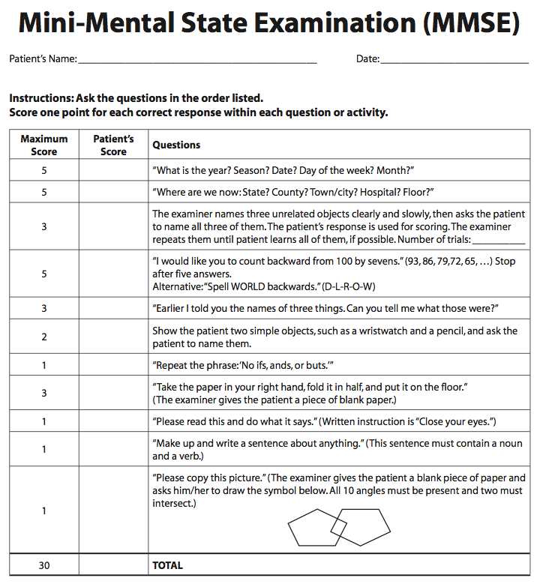
Somministrazione di Test
Test per il rendimento cognitivo generale (TEST DI SCREENING)

Slide 51
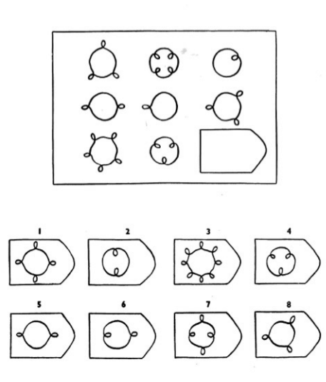
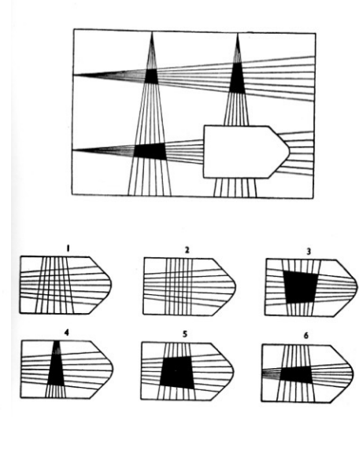
Somministrazione di Test
Test per il rendimento cognitivo generale (TEST DI SCREENING)

Slide 52
Somministrazione di Test
Test per singole aree cognitive

Slide 53
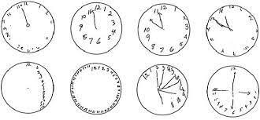
Somministrazione di Test
Test per singole aree cognitive

Slide 54
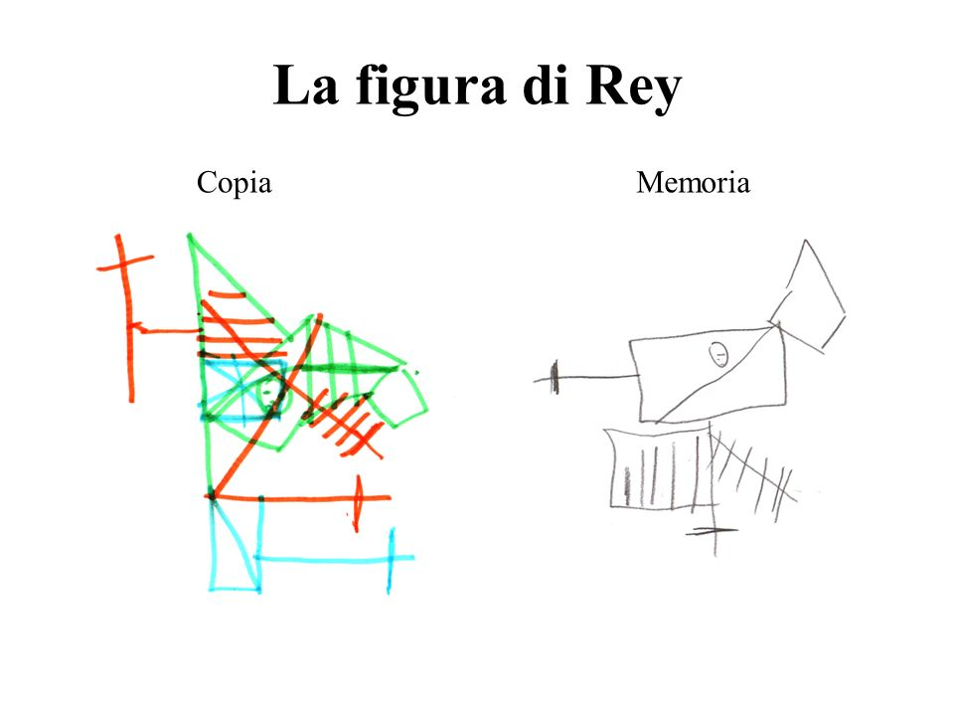

Somministrazione di Test
Test per singole aree cognitive

Slide 55
Somministrazione di Test
Test per singole aree cognitive
A quanti km/h vola una rondine?
Quante cigli abbiamo sulla palpebra inferiore?
Quanto pesa un paio di scarpe con il tacco a spillo?
Quanti caffè può fare un barista nell’ora di punta?
Quanto misura in m2 la superficie di un lenzuolo a due piazze?
Quanto può sollevare un atleta sollevatore di pesi?

Slide 56
Somministrazione di Test
Test per singole aree cognitive
Carlo era un impiegato che lavorava in un ufficio della sua città. A mezzogiorno egli pranzava in un piccolo parco. Spesso egli rompeva parte di un panino in piccoli pezzi, spargendoli nel terreno per i piccioni.
Un giorno, mentre si sedeva nella panchina, un passeggino venne parcheggiato proprio lì davanti. Carlo notò che vicino una giovane donna stava dondolando un bambino un po’ più grande. Il bambino nel passeggino cominciò a piangere ma la mamma non lo sentiva. Carlo ha imparato che quando il suo piccolo nipote grida, talvolta significa che il suo pannolino si è aperto. Piuttosto che disturbare la madre nel parco, Carlo velocemente controllò i vestitini del bambino per vedere se poteva sentire il pannolino aperto.

Slide 57
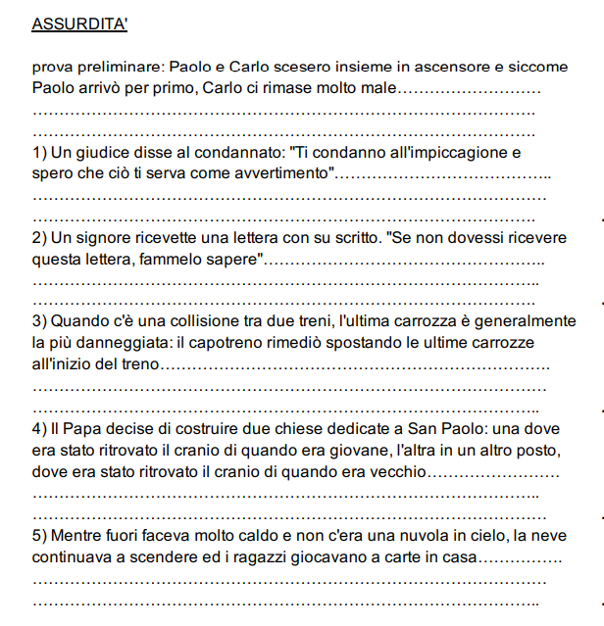
Somministrazione di Test
Test per singole aree cognitive

Slide 58
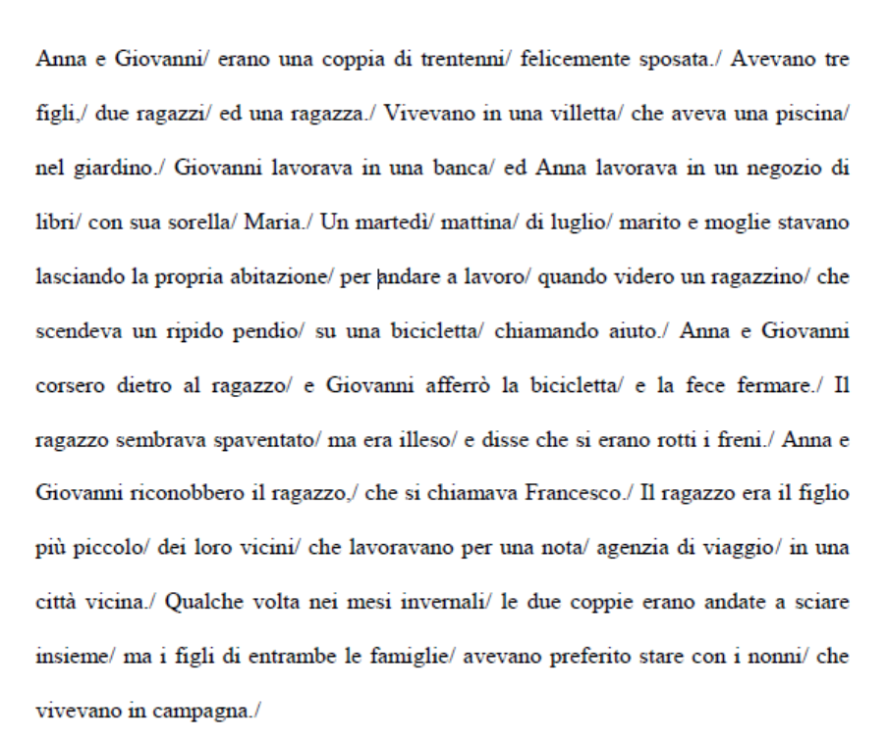
Somministrazione di Test
Test SPECIFICi

Slide 59
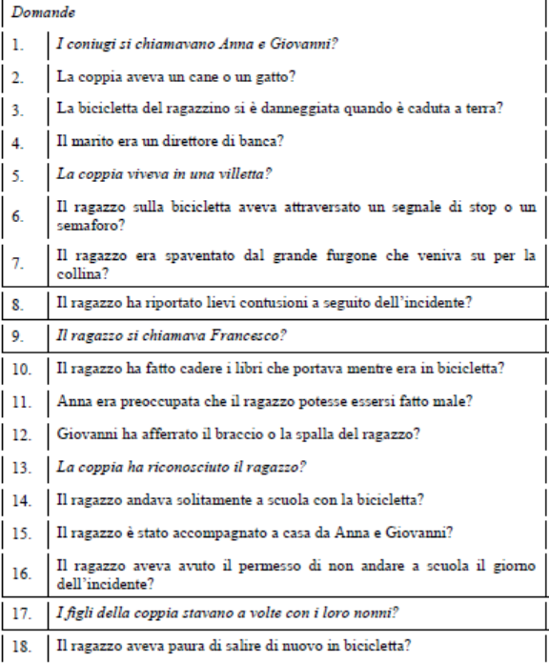
Somministrazione di Test
Test SPECIFICi

Slide 60

Somministrazione di Test
Test SPECIFICi
Test delle abilità finanziarie:
Contare i soldi;
Pagare un prodotto;
Contare il resto ricevuto;
Percentuali (es. Se un paio di scarpe costa 70 euro e ha lo sconto del 10%, quanto li pagherà?)
Concetti finanziari (es. cosa è il conto corrente?)
Giudizi finanziari

Slide 61


Somministrazione di Test
Test SPECIFICi
4,10 €
1,98 €
Un tecnico dell’azienda di fornitura elettrica è arrivato per leggere il contatore. Quando ha finito offre la possibilità di pagare a lui l’ultima bolletta ed evitarle così di dover andare in posta/banca. Le sembra una scelta ragionevole?
A un signore viene fatta una proposta dal suo nuovo vicino di casa. Il vicino dice che ha bisogno di soldi per avviare una pratica dall’avvocato e recuperare una grossa somma di denaro. Chiede di investire 1.000€, ma dice che terminata la pratica ne recupererà 10.000€. La persona accetta. Pensa che sia stata una scelta ragionevole?

Slide 62
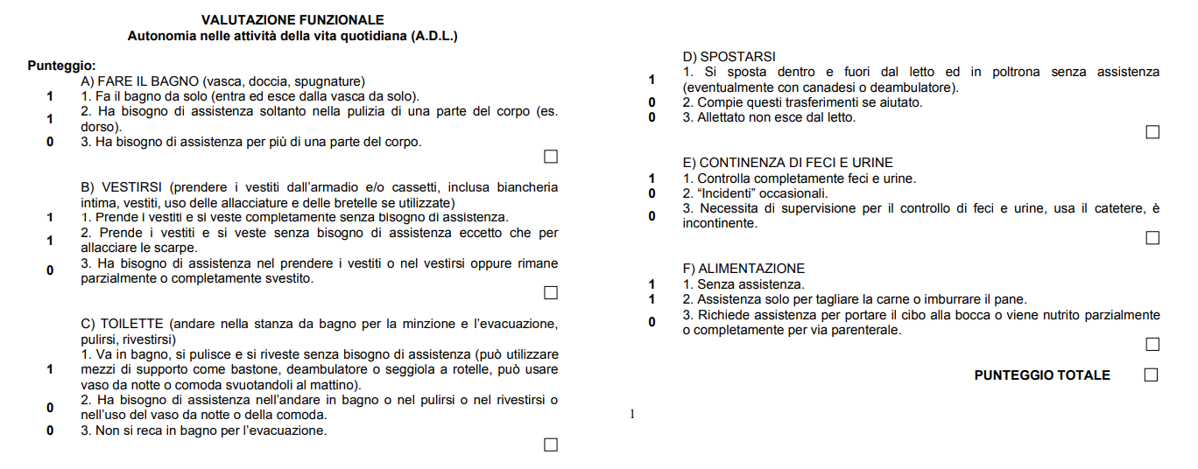
Somministrazione di Test
Valutazione funzionale

Slide 63
Somministrazione di Test
Valutazione psicopatologica
Ansia
Depressione
Problemi comportamentali (es. disinibizione) indicativi di sottostante deficit neurale

Slide 64
Un caso concreto
  ANALISI DELLA DOMANDA
  Da chi arriva la richiesta di amministratore di sostegno?
  Per quale motivo?
Il figlio maggiore ha ravvisato la necessità di richiedere, presso il Tribunale, un amministratore di sostegno in favore della madre. Dalle motivazioni per cui ciò viene richiesto non si ravvisa alcuna citazione in merito al benessere della donna. Ciò che avrebbe spinto il sig. a presentare tale richiesta al tribunale è:
● l’incapacità di gestire il patrimonio della madre da parte del fratello a causa di problematiche psichiatriche passate di cui non è presente alcuna documentazione in merito;
● l’assenza di controllo da parte della madre e del fratello dei contratti di locazione (in proprietà della sig.ra);
● i pagamenti della madre effettuati soltanto in contanti;
● il mancato aggiornamento da parte del fratello delle visite mediche della madre.
Notes:
Si ravvisa pertanto un certo astio e una sottil mancanza di fiducia piuttosto che la netta volontà di garantire il benessere psicofisico della sig.ra Vignarca.

Slide 65
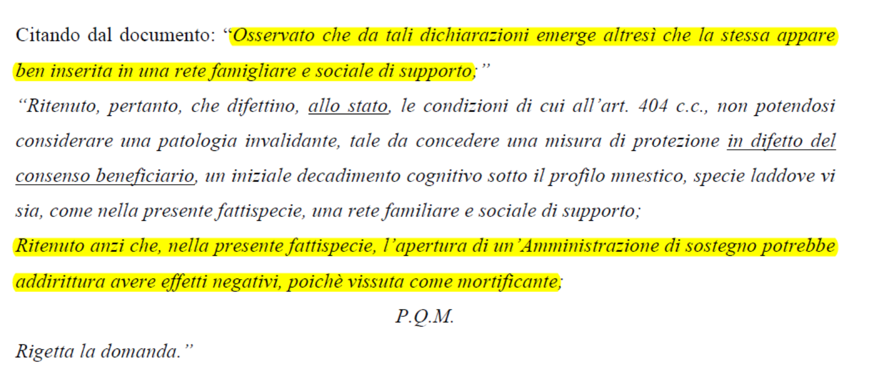
Un caso concreto
  ANALISI DELLA DOMANDA
  Da chi arriva la richiesta di amministratore di sostegno?
  Per quale motivo?
Notes:
Si ravvisa pertanto un certo astio e una sottil mancanza di fiducia piuttosto che la netta volontà di garantire il benessere psicofisico della sig.ra.

Slide 66
Un caso concreto
  ANALISI DELLA DOMANDA
  Da chi arriva la richiesta di amministratore di sostegno?
  Per quale motivo?
Fratello 1:
Vive con la mamma e si prende cura di lei (il medico di base riporta che la signora è ben seguita)
Da al fratello 2 la possibilità di ritirare la cartella clinica della madre per tenerlo informato
Ritiene che il fratello 2 richieda eccessive visite della madre solo per tenersi informato sullo stato del decadimento cognitivo
Fratello 2:
Non vede mai la madre e non la segue nelle necessità quotidiane
Dice che il fratello 1 non lo tiene mai informato sullo stato di salute della madre
Richiede frequenti visite mediche per la madre sostenendo che non sia ben seguita

Slide 67
Un caso concreto
  2. ANALISI DELLA DOCUMENTAZIONE
Decadimento cognitivo fluttuante :
- 2015: decadimento cognitivo lieve
- 2016: difficoltà cognitiva polisettoriale con deficit lessicali
- 2016 fine anno: miglioramento delle condizioni cliniche con decadimento lieve
- 2017 : decadimento cognitivo lieve
- 2018: peggioramento cognitivo transitorio poi migliorato. Alla visita decadimento lieve
COSA CI DICE QUESTA FLUTTUAZIONE NEL DECADIMENTO COGNITIVO?
Notes:
ENCEFALOPATIA VASCOLARE

Slide 68
Un caso concreto
  3. METODOLOGIA
  Colloquio clinico-neuropsicologico
La signora è consapevole del motivo della visita;
La signora riporta di essere molto ansiosa per via della visita;
La signora riporta di essere molto in ansia perché è presente il figlio 2;

Slide 69
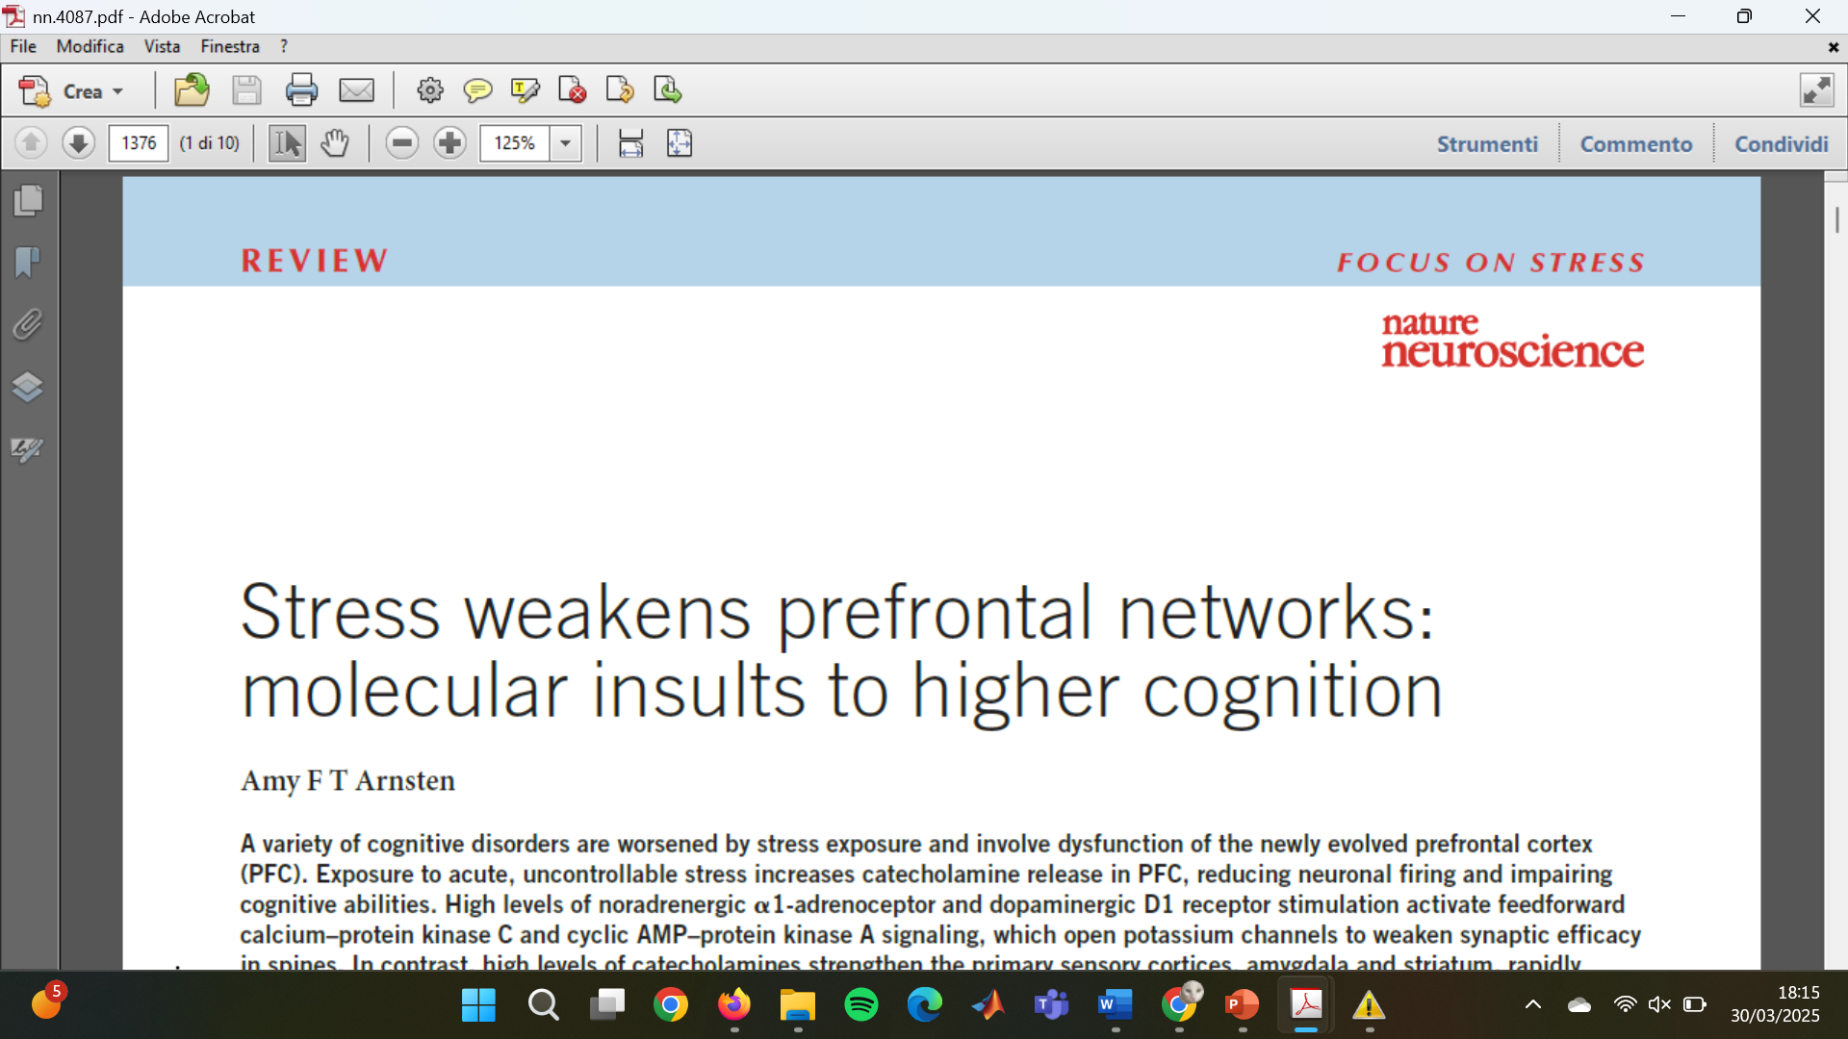
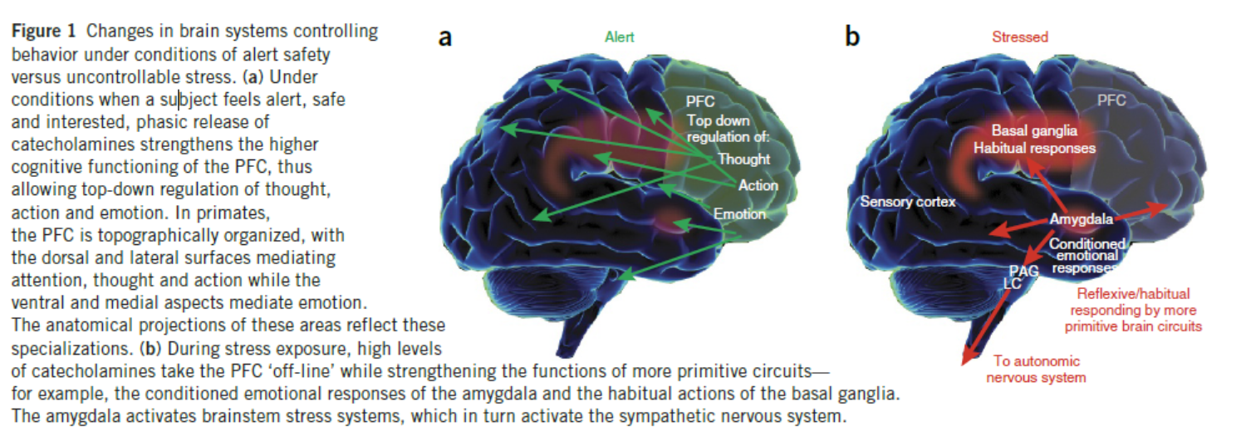
Un caso concreto
  3. METODOLOGIA
  Colloquio clinico-neuropsicologico

Slide 70
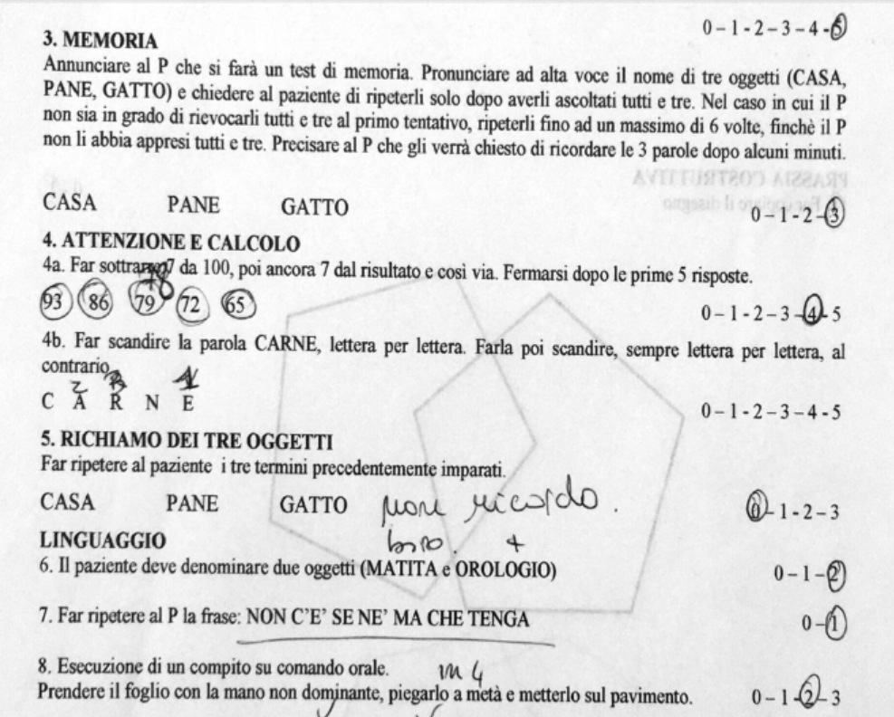
Un caso concreto
  3. METODOLOGIA
  Testistica neuropsicologica

Slide 71
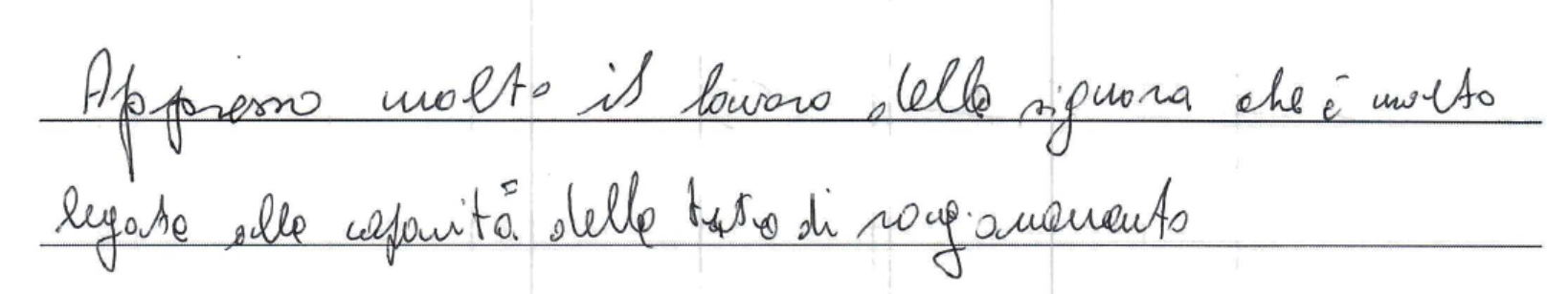
Un caso concreto
  3. METODOLOGIA
  Testistica neuropsicologica

Slide 72
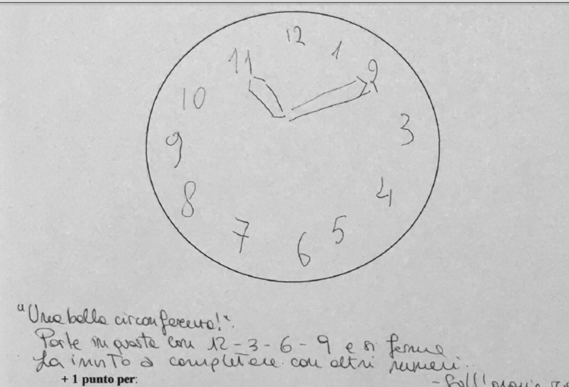
Un caso concreto
  3. METODOLOGIA
  Testistica neuropsicologica

Slide 73

Un caso concreto
3. CONCLUSIONE DEL PERITO
MMSE = 23 DECADIMENTO COGNITIVO MODERATO
MALATTIA DI ALZHEIMER
NECESSITà DI ADS

Slide 74
Un caso concreto
4. CTP
DECADIMENTO COGNITIVO FLUTTUANTE NON INDICATIVO DI ALZHEIMER
NON INDAGATE LE ABILITà RESIDUE E LE AUTONOMIE
NON CONSIDERATO L’EFFETTO DELLO STRESS SULLE PRESTAZIONI
NON CONSIDERATO CHE QUESTA VALUTAZIONE VIENE ESEGUITA ESATTAMENTE UN MESE DOPO LA RIAPERTURA DEL LOCKDOWN
DUE GIORNI DOPO LA CHIUSURA DELLA CTU A UNA VISITA CLINICA LA SIGNORA PRENDE 27/30 AL MMSE
IL DEFICIT COGNITIVO PRESENTE DAL 2015 NON è DRASTICAMENTE PEGGIORATO
Notes:
ENCEFALOPATIA VASCOLARE

Slide 75
Un caso concreto
PROBLEMATICHE
ASSENZA DI LINEE GUIDA
SI DISCORDA SU DIAGNOSI
SI DISCORDA SU GRAVITà DEL DEFICIT COGNITIVO
SI DISCORDA SULLA NECESSITà O MENO DI ADS
Notes:
ENCEFALOPATIA VASCOLARE

